Slide 1
SAP Clean Core 기반 RAP 개발
ABAP CDS(Core Data Service)
+ RAP(RESTful Application Programming)
SCM사업팀 구매파트 정하영

Slide 2
목차
S/4HANA
SAP Clean Core
SAP BTP
SAP Extension Suite
RAP
RAP 개발 순서
RAP 개발 환경 세팅
Dictionary
CDS
실습 코드 설명
Dictionary(Database Tables)
CDS(Core Data Services)
Behavior Definition
Service Definition
Service Binding
Tips
Q&A

Slide 3
S/4HANA
SAP의 차세대 ERP 시스템
실시간 분석 및 보고 (SAP HANA 인메모리 데이터베이스)
예측 및 시뮬레이션 (머신러닝 모델, 통계적 분석)
비즈니스 프로세스 통합 (모든 부서 데이터 정확성, 투명성 유지)

Slide 4
SAP Clean Core
SAP S/4HANA에서 핵심 시스템을 Clean하게 유지하는 전략
기존 SAP 표준 코드와 커스터마이징을 분리
SAP에서 제공하는 패키지를 훼손하지 않고 Clean Core를 사용하면서 확장하는 방식
→ 시스템의 유연성, 유지보수성 UP

Slide 5
SAP BTP (SAP Business Technology Platform)
SAP의 클라우드 기반 플랫폼
SAP S/4HANA와 같은 ERP 시스템과 함께 SAP 및 비SAP 시스템의 디지털 전환 지원
기업이 애플리케이션을 개발/확장하며 데이터,비즈니스 프로세스를 통합할 수 있는 환경 제공

Slide 6
SAP BTP의 주요 기능과 구성 요소
데이터베이스 및 데이터 관리 → SAP HANA Cloud, SAP Data Warehouse Cloud, SAP Datasphere
애플리케이션 개발 및 통합 → SAP Integration Suite, SAP Extension Suite, SAP AppGyver
분석 및 비즈니스 인텔리전스 → SAP Analytics Cloud, AI/Machine Learning Service
인텔리전트 기술 → SAP AI Core & AI Foundation, SAP RPA(Robotic Process Automation), IoT(Internet of Things)

Slide 7
SAP Extension Suite
SAP 애플리케이션 기능을 확장하거나 맞춤형 애플리케이션을 개발할 수 있는 플랫폼
SAP 기존 솔루션에 새로운 기능 추가
별도 기능을 클라우드 환경에서 개발해 기존 SAP 시스템과 통합

Slide 8
SAP Extension Suite의 주요 기능
SAP Fiori와 SAPUI5 기반 사용자 경험 확장
Cloud Application Programming Model (CAP)
ABAP RESTful Application Programming (RAP)
Low-Code/No-Code 개발

Slide 9
RAP (RESTful Application Programming)
SAP ABAP 기반 어플리케이션 개발을 위한 최신 프로그래밍 모델
SAP S/4HANA와 같은 ERP 시스템 확장, 커스터마이징에 사용됨
Cloud, On-Premise 환경에서 모두 사용 가능
RESTful API를 통해 데이터 제공, 소비 방식 지원

Slide 10
RAP의 주요 특징과 개념
RESTful API 지원
Odata V4 표준을 기반으로 RESTful API 제공
SAP S/4HANA와 외부 시스템 간 데이터 통신 간소화
다양한 어플리케이션에서 쉽게 데이터 소비

Slide 11
RAP의 주요 특징과 개념
2. ABAP 환경에서의 어플리케이션 개발
RAP는 ABAP을 사용해 개발
기존 ABAP 개발자들이 SAP BTP나 S/4HANA와의 연동 어플리케이션 개발에 적합
SAP Cloud와 On-Premise 환경 모두에서 사용 가능

Slide 12
RAP의 주요 특징과 개념
3. 세부적인 비즈니스 로직 구현
Managed와 Unmanaged 모드로 비즈니스 로직 구현
Managed : SAP 프레임워크가 기본적인 CRUD 작업 자동으로 처리 (개발자는 최소한의 코드만 작성)
Unmanaged : 개발자가 비즈니스 로직 세부적으로 제어 (복잡한 로직 구현에 유리)

Slide 13
RAP의 주요 특징과 개념
4. Business Object 중심 개발
RAP는 Business Object 개념 중심으로 어플리케이션 구성
Business Object는 특정 엔터티에 대한 속성과 메서드를 정의해 해당 객체에 대한 CRUD 작업 및 트랜잭션 수행

Slide 14
RAP의 주요 특징과 개념
5. CDS (Core Data Services) 와 통합
데이터 모델 정의를 위한 CDS View 사용
테이블, 필드, 관계 등을 정의하고, 이를 통해 데이터베이스와 연동되는 데이터 구조 생성

Slide 15
RAP의 구성 요소
CDS (Core Data Services) View
Behavior Definition
Behavior Implementation
Service Definition
Service Binding

Slide 16
RAP의 구성 요소
1. CDS (Core Data Services) View
데이터 모델 정의하는 단계
Define View Entity 구문을 통해 테이블, 필드, 관계 등 정의 → 데이터베이스와 연동되는 데이터 구조 생성 가능

Slide 17
RAP의 구성 요소
2. Behavior Definition
각 Business Object에 대한 트랜잭션 동작 정의하는 단계
CRUD 작업, 커스텀 로직 등 설정
Managed/Unmanaged 모드에 따른 SAP 제공 표준 로직 사용 or 로직 직접 구현 여부 선택

Slide 18
RAP의 구성 요소
3. Behavior Implementation
Behavior Definition에 명시된 비즈니스 로직 구현하는 단계
EML (Entity Manipulation Language) 를 통해 각 엔터티 비즈니스 로직 구현
데이터 검증, 트랜잭션 처리 등 다양한 로직 추가 가능

Slide 19
RAP의 구성 요소
4. Service Definition
Business Object를 RESTful API로 노출하기 위해 필요한 작업 정의하는 단계
특정 엔터티를 외부에 공개할지 여부 설정

Slide 20
RAP의 구성 요소
5. Service Binding
Service Definition에서 정의한 API 실제 배포하는 단계
OData V4를 통해 RESTful 서비스 제공하도록 설정
외부 어플리케이션에서 RAP 어플리케이션 데이터에 접근 가능 (trial : 기본적으로 단일 사용자 계정에서만 테스트/개발 수행 가능, 다른 사용자에게 권한 부여/접근 권한 설정 기능 없음)

Slide 21
RAP 개발 순서
Dictionary에서 데이터베이스 테이블 및 필드 정의
CDS View/CDS Entity 정의
Behavior Definition 생성
Service Definition 생성
Service Binding 설정

Slide 22
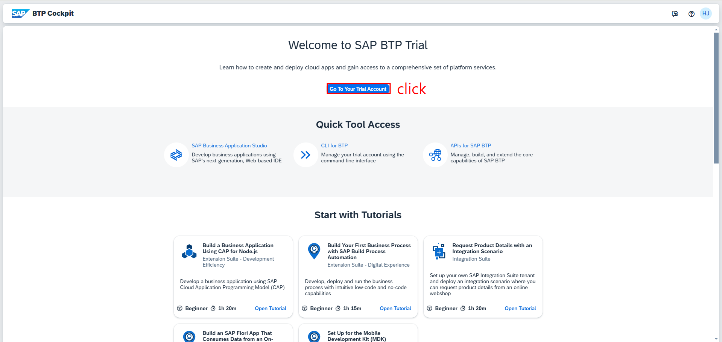
RAP 개발 환경 세팅
BTP Cockpit → Go to Your Trial Account 클릭

Slide 23
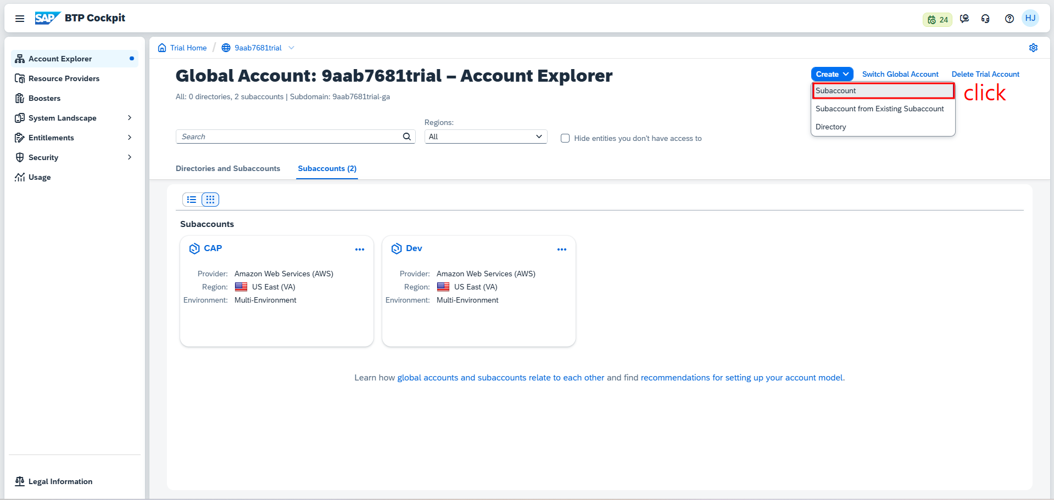
RAP 개발 환경 세팅
Create → Subaccount 클릭

Slide 24
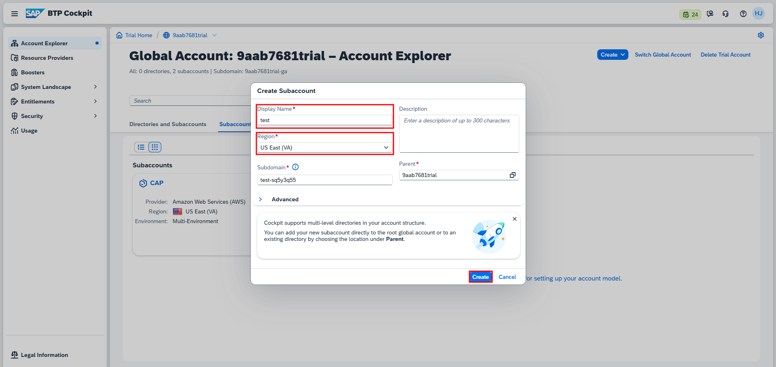
RAP 개발 환경 세팅
Display Name 입력 → Region : US Ease (VA) 선택 → Create 클릭

Slide 25
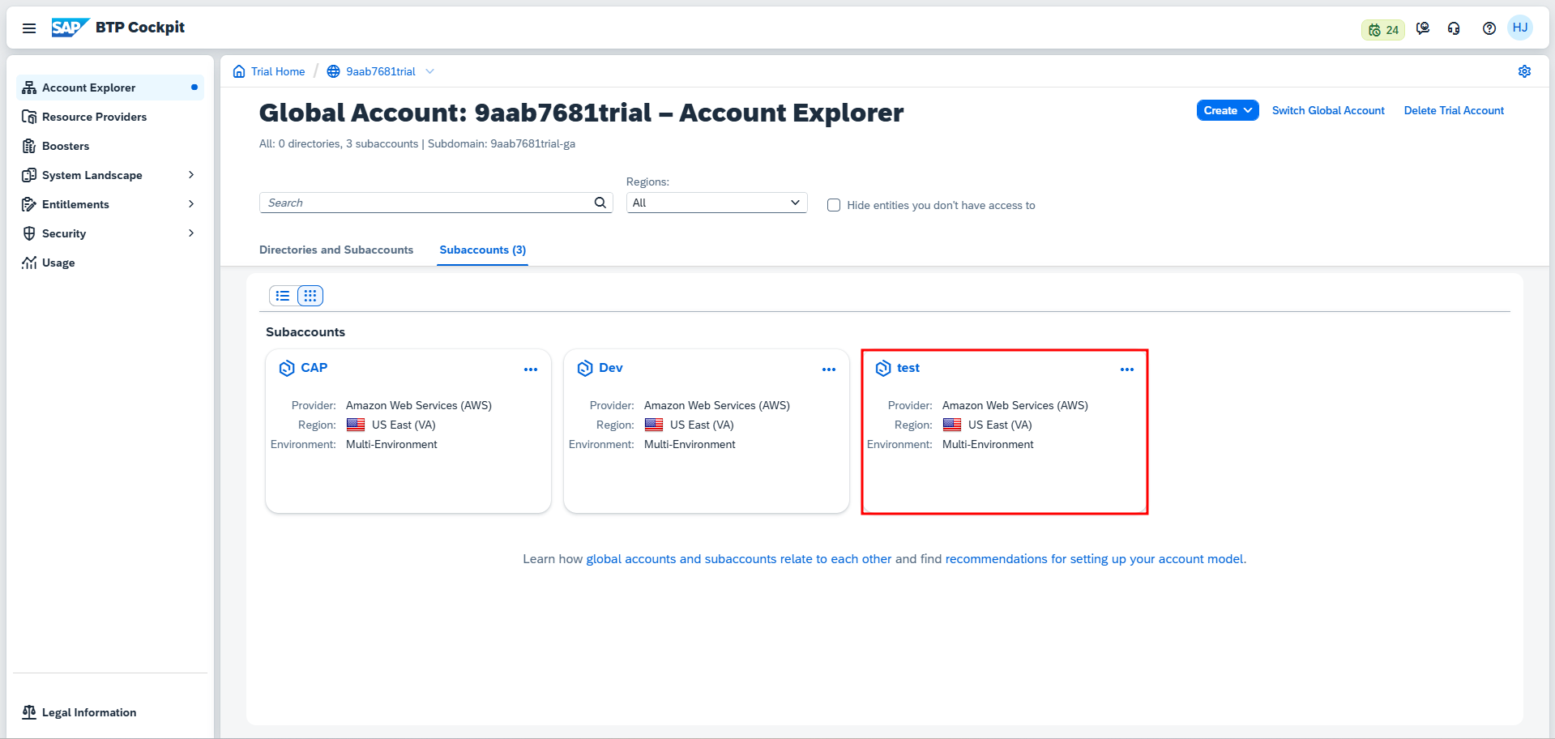
RAP 개발 환경 세팅
test 이름의 subaccount 생성된 것 확인 후 클릭

Slide 26
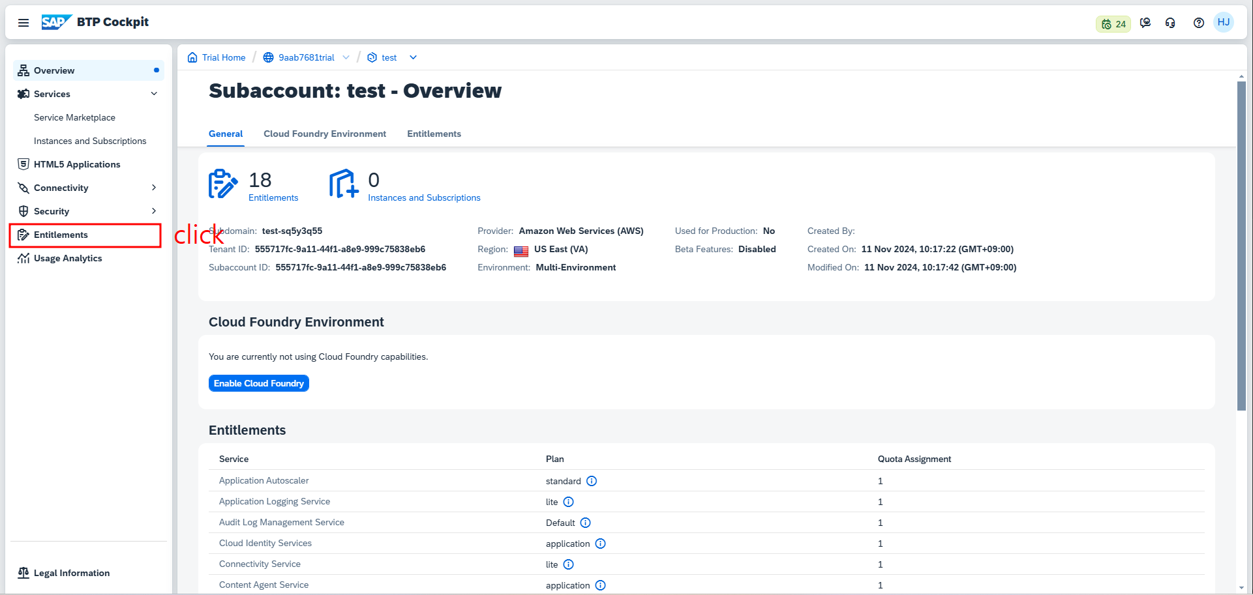
RAP 개발 환경 세팅
Subaccount에서 Entitlements 클릭

Slide 27
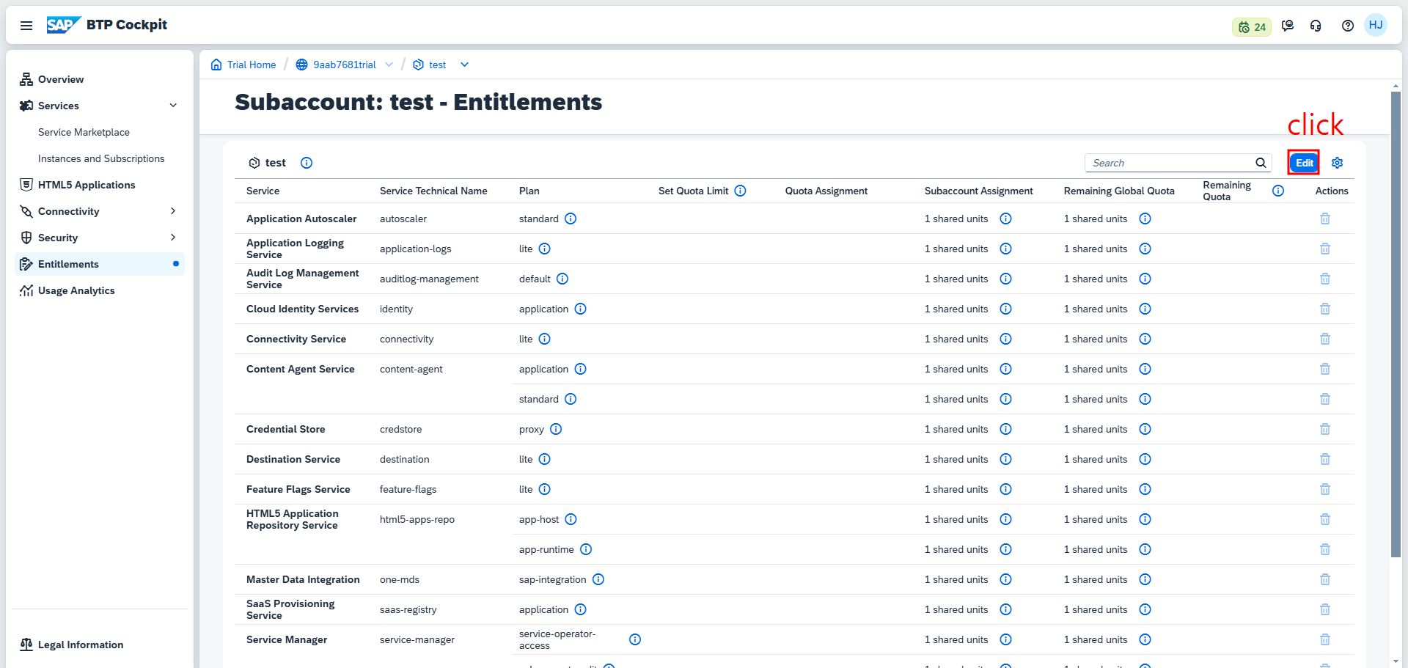
RAP 개발 환경 세팅
Edit 클릭

Slide 28
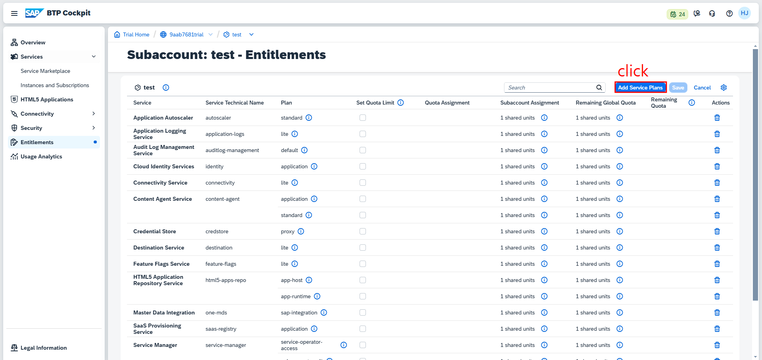
RAP 개발 환경 세팅
Add Service Plans 클릭

Slide 29
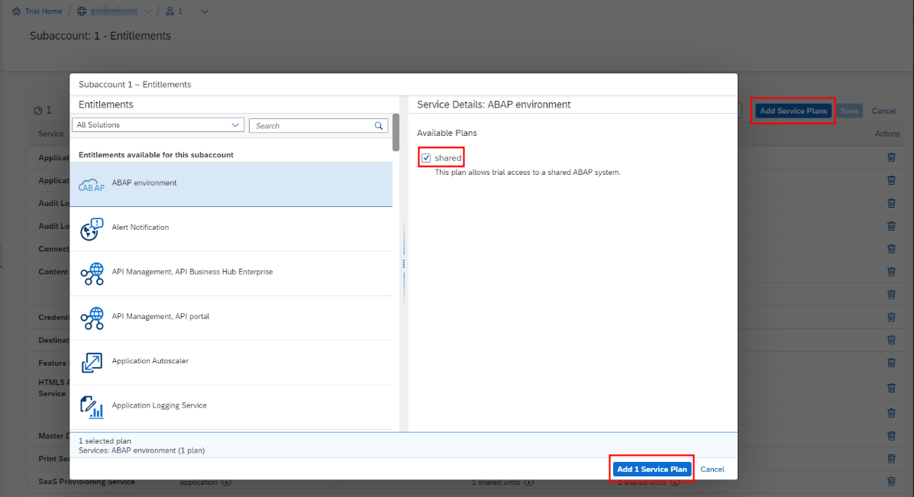
RAP 개발 환경 세팅
ABAP environment 검색 후 shared 클릭 → Add Service Plan 버튼 클릭 (이미 다른 Subaccount에 존재할 경우 해당 Subaccount 기준으로 ABAP environment unit 할당)
→ Trial 계정의 경우 ABAP environment 할당이 1개로 제한되어 있음

Slide 30
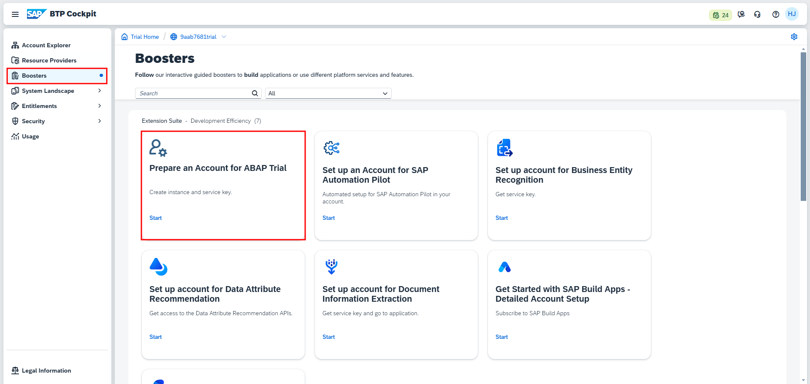
RAP 개발 환경 세팅
Global Account 로 돌아와 Boosters 클릭 → Prepare an Account for ABAP Trial 클릭

Slide 31
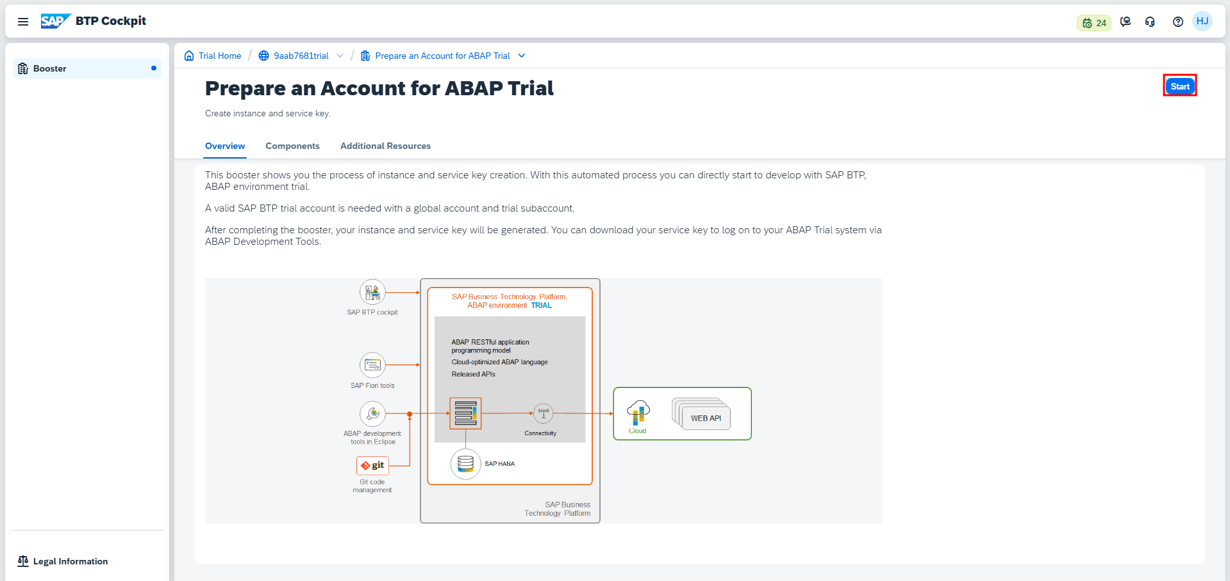
RAP 개발 환경 세팅
Start 버튼 클릭 후 대기

Slide 32
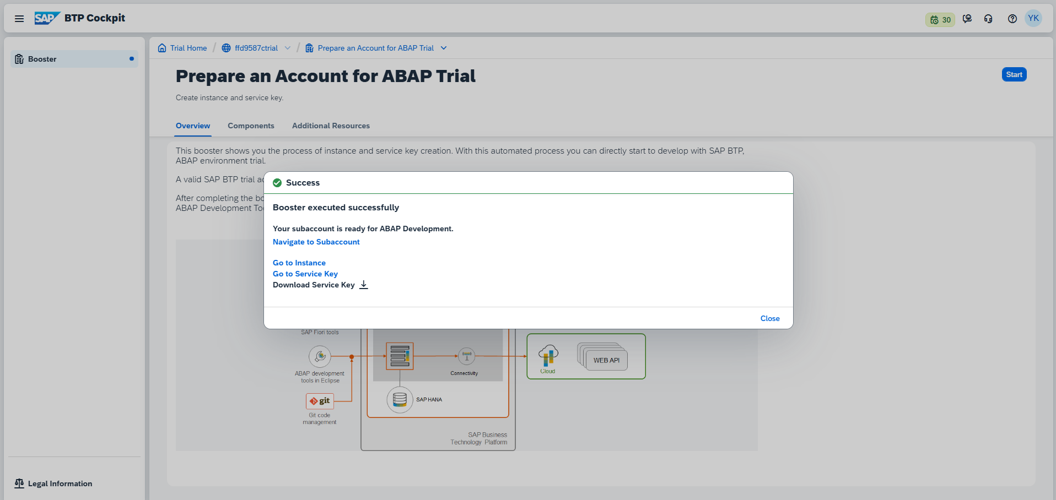
RAP 개발 환경 세팅
Service Key 생성된 것 확인

Slide 33
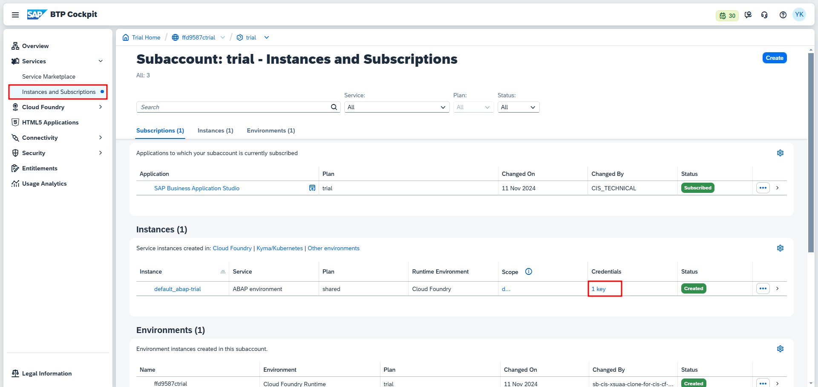
RAP 개발 환경 세팅
Service Key 생성한 Subaccount로 들어가 Services → Instances and Subscriptions 클릭 → Instances에 1Key 생성된 것 확인

Slide 34
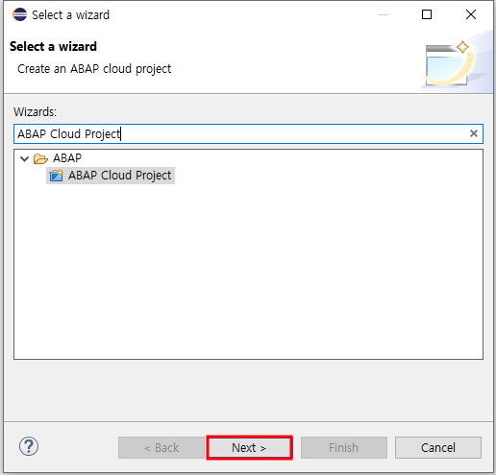
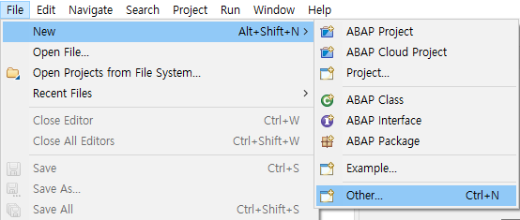
RAP 개발 환경 세팅
Eclipse 실행 → File → New → Other 선택 후 ABAP Cloud Project 검색해 Next 클릭

Slide 35
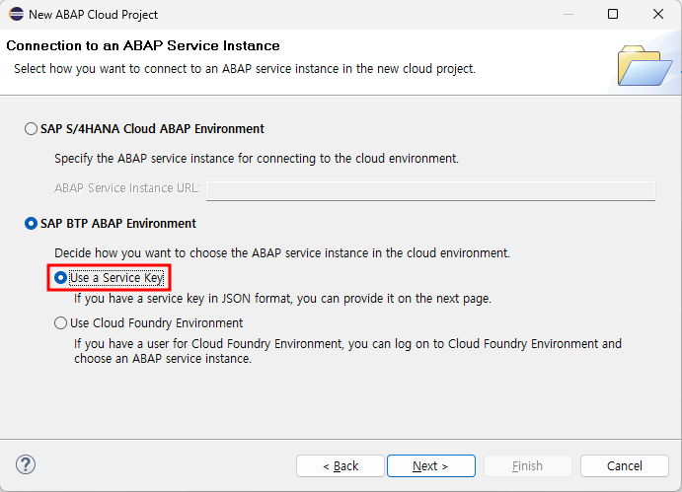
RAP 개발 환경 세팅
→
SAP BTP ABAP environment 선택 → Use a Service Ket 선택 → Next 클릭

Slide 36
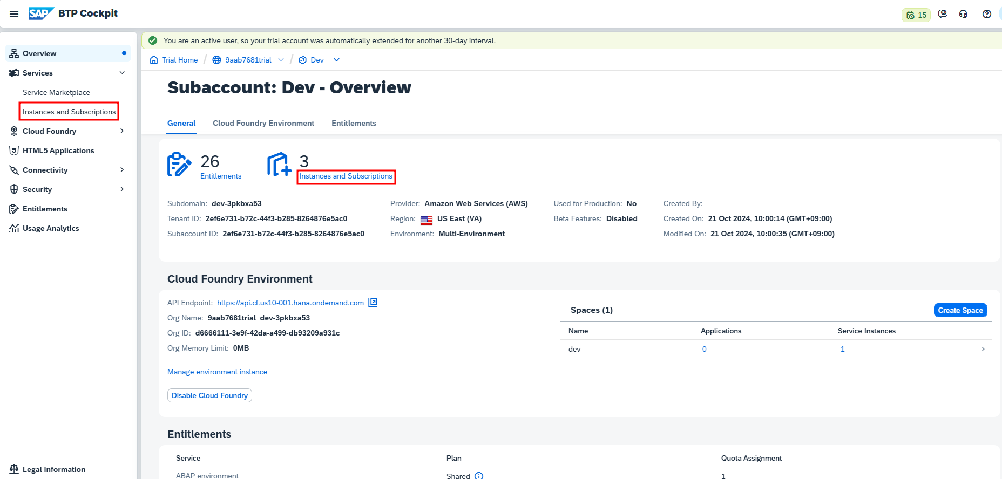
RAP 개발 환경 세팅
→
https://cockpit.hanatrial.ondemand.com/trial/#/home/trial
SAP BTP 사이트에서 Trial Account → Gloabal Account → Subaccount → Instances and Subscriptions 클릭

Slide 37
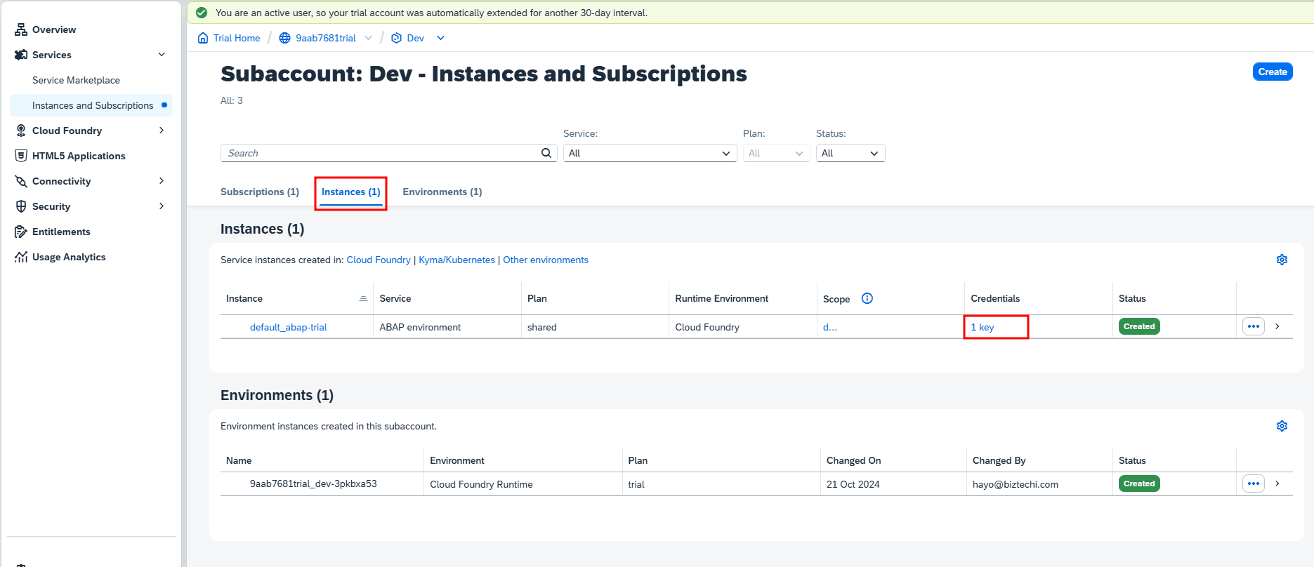
RAP 개발 환경 세팅
→
Instances 탭 클릭 → Credentials 탭에서 1Key 클릭

Slide 38
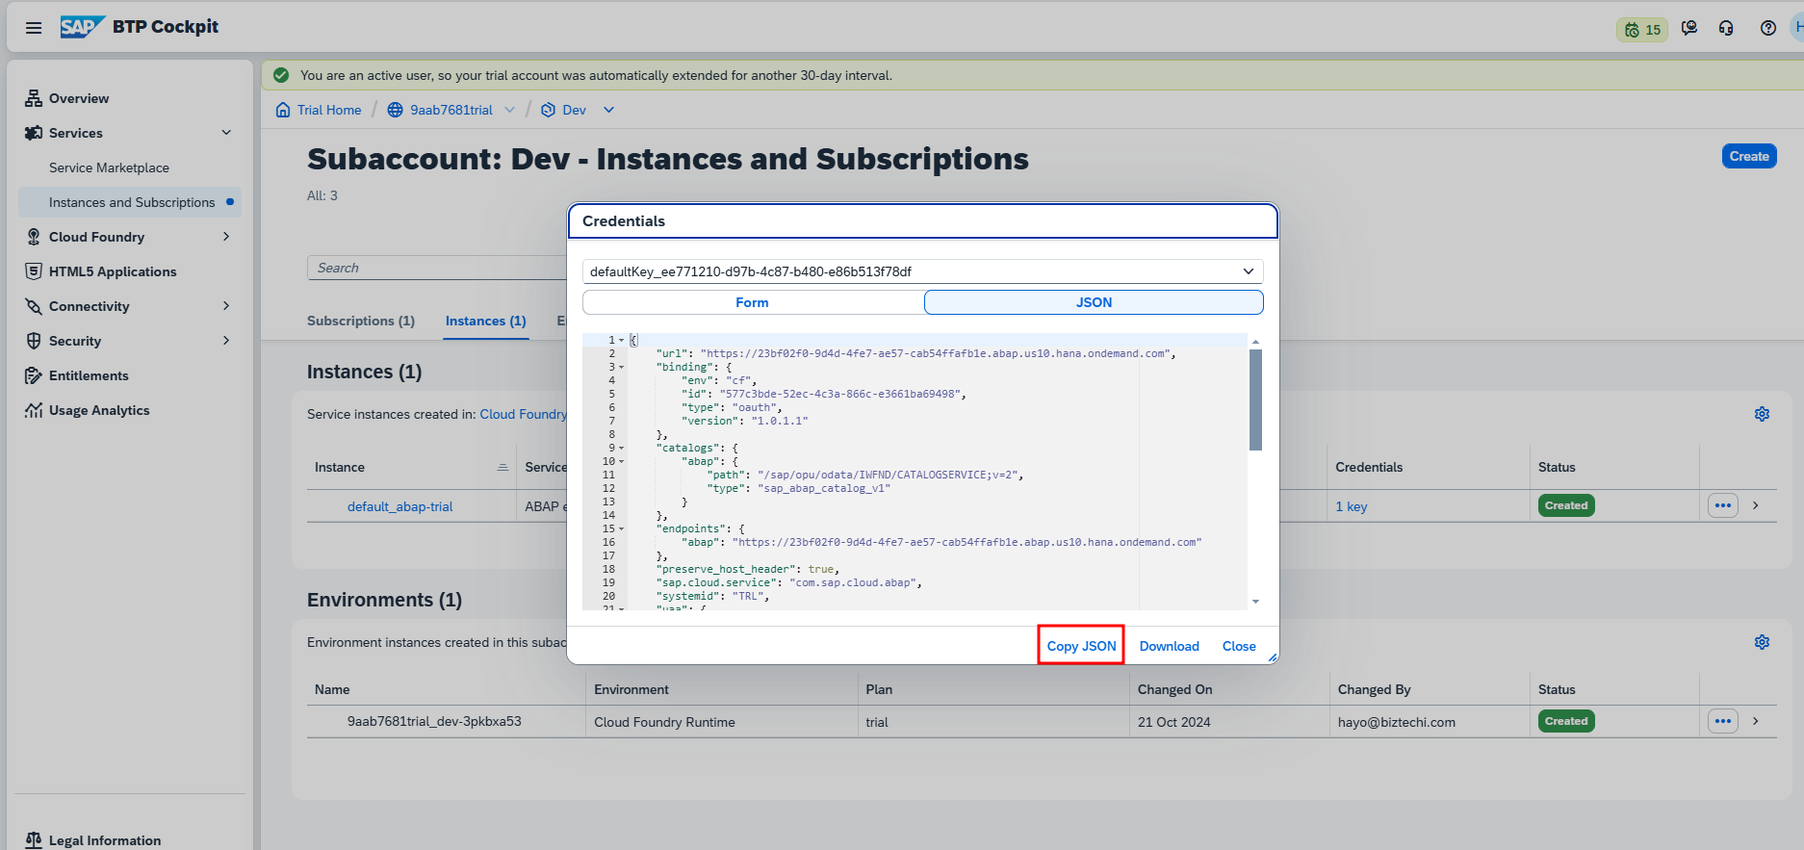
RAP 개발 환경 세팅
Service Key.Json 확인 후 Copy JSON 클릭해 복사

Slide 39
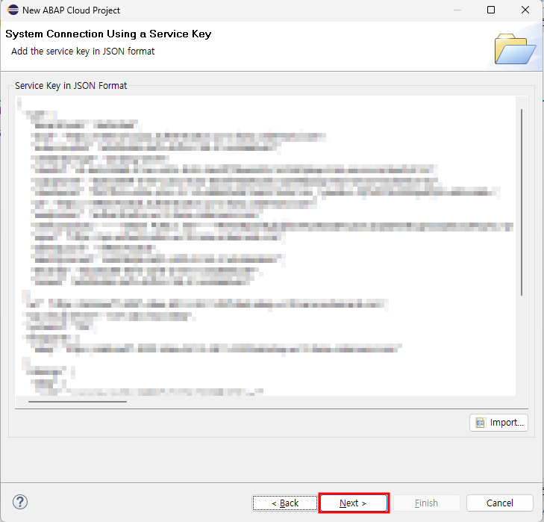
RAP 개발 환경 세팅
복사한 JSON을 Service Key in JSON Format에 붙여놓고 Next 클릭

Slide 40
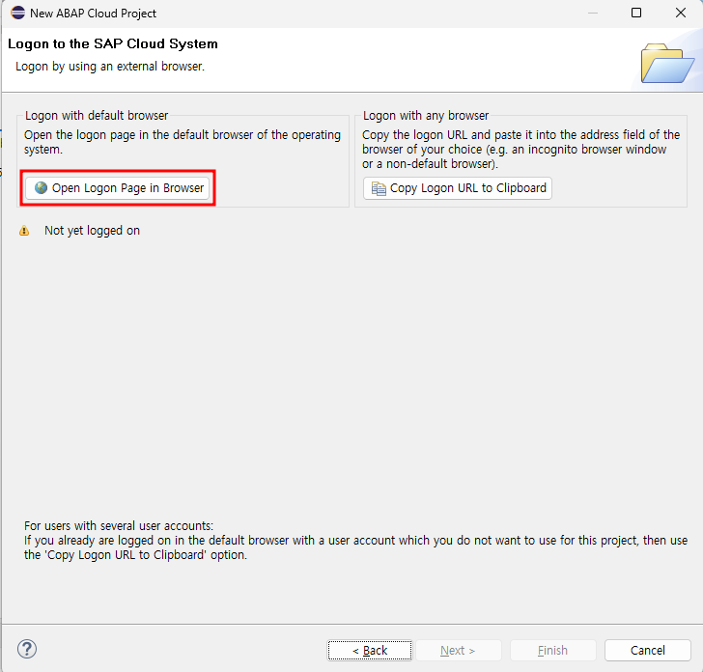
RAP 개발 환경 세팅
서비스 인스턴스 연결을 위한 Open Logon Page in Browser 클릭

Slide 41
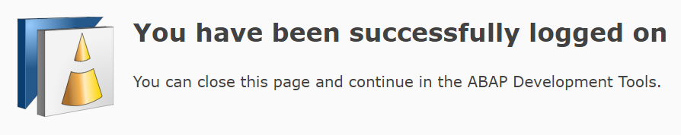
RAP 개발 환경 세팅
SAP BTP 로그인 후 다음 화면이 나타나면 인스턴스 연결 성공

Slide 42
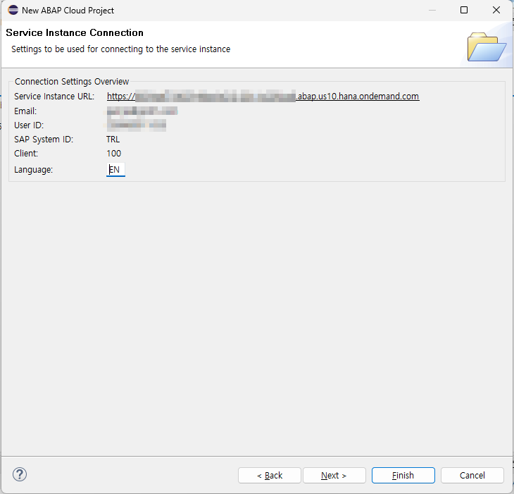
RAP 개발 환경 세팅
서비스 인스턴스 연결 완료

Slide 43
RAP 개발 환경 세팅
참고 블로그 링크
SAP BTP ABAP environment 만들기(RAP연결) https://potato98.tistory.com/62
SAP BTP와 ADT 연결 https://potato98.tistory.com/68

Slide 44
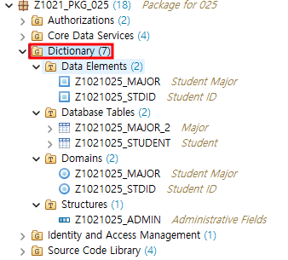
Dictionary
Database Table
Domain
Data Element
Structure

Slide 45
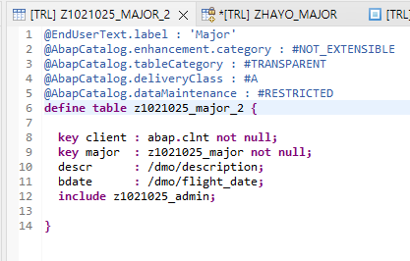
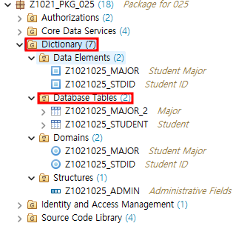
Dictionary
Database Table
물리적 데이터베이스 테이블 객체
key client : 클라이언트별 데이터 분리해 관리 (클라이언트 종속 테이블)
클라이언트 독립 테이블: key client 없는 테이블, 모든 클라이언트에서 공통으로 사용하는 데이터 저장

Slide 46
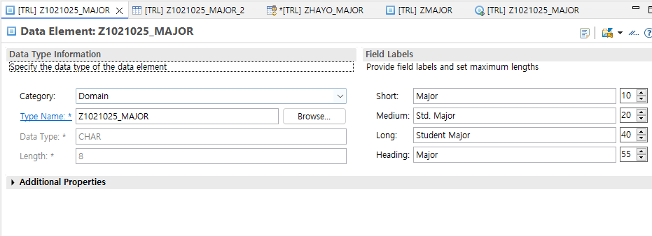
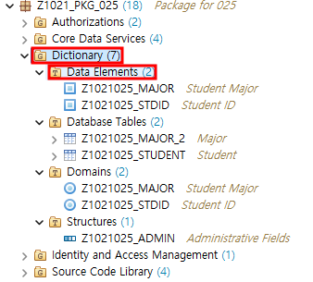
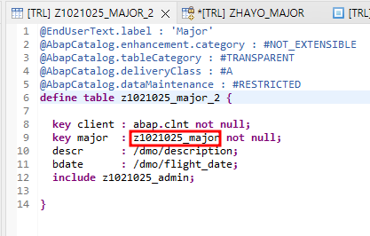
Dictionary
Data Element
필드 데이터 타입, 기술적 속성과 의미 정의하는 객체
Domain 참조해 데이터 유형, 길이, 값 범위 등 설정 (데이터 모델 일관성 높임)
입력 도움말과 같은 사용자 정의 검색 도움말이나 값 검증 규칙 설정 → 필드에 입력되는 값 검증

Slide 47
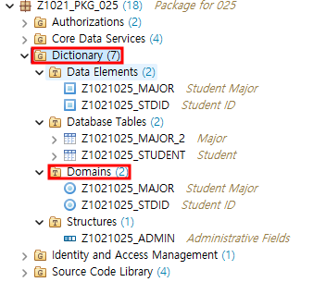
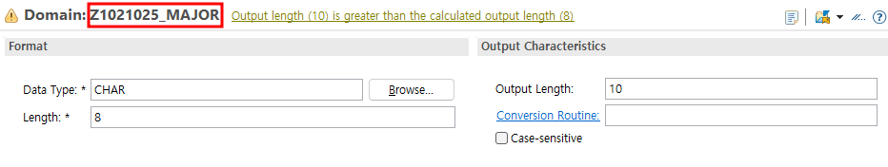
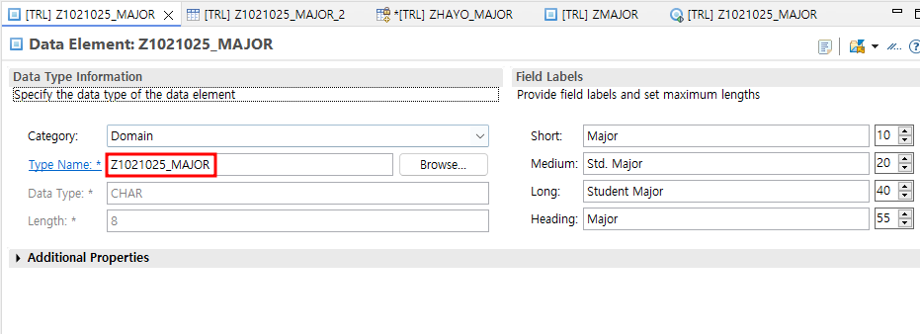
Dictionary
Domain
데이터베이스 테이블 필드의 속성 정의하는 기본 객체 (data type, length, decimals, output length, value range, search help)
일관성 유지/중앙 관리/재사용성 → 유지보수성 높임

Slide 48
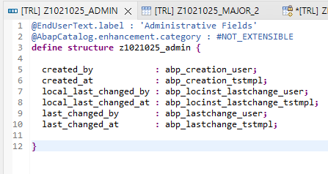
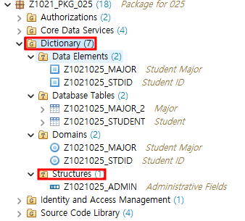
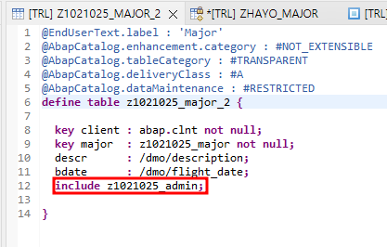
Dictionary
Structure
여러 필드를 묶어 하나의 논리적 구조로 정의한 객체
SAP에서 모델링 단순화하고 공통 필드 세트 재사용할 때 유용하게 사용
데이터베이스와 달리 물리적으로 저장되지 않는 논리적 데이터 그룹
주로 데이터 처리, 화면 출력에 사용

Slide 49
CDS (Core Data Services)
SAP에서 데이터 모델을 정의하고 관리하는 언어
데이터베이스에서 복잡한 비즈니스 데이터를 효율적으로 처리하기 위해 설계됨
데이터를 표현하고 서비스로 노출할 수 있는 강력한 기능 제공
SAP RAP 모델에서 핵심적인 역할 담당

Slide 50
CDS의 주요 특징
주요 특징 | 내용
데이터 모델링 | 데이터베이스 테이블, 뷰, 조인, 필터 등 복잡한 데이터 구조 정의할 수 있도록 다양한 기능 제공
 | SAP Dictionary에 정의된 테이블 참조해 CDS View를 사용해 논리적인 데이터 모델 생성
 | CDS View는 물리적으로 데이터베이스에 저장되지 않고, 데이터베이스 테이블을 논리적으로 결합해 데이터 제공
표현식과 계산식 | 데이터 모델에서 수학적 연산, 필터링 등 다양한 표현식 지원
 | ex1) 필드 값 조건에 따라 다른 값을 반환하는 CASE 구문
 | ex2) 여러 필드를 합쳐 새로운 필드를 계산할 수 있음
데이터 엑세스 제어 (Access Control) | 데이터 보안을 위한 엑세스 제어 기능 내장
 | CDS 권한 컨트롤을 사용해 사용자별 데이터 접근 권한 설정
 | ex) 특정 역할을 가진 사용자만 특정 데이터 접근 가능하게 설정
어노테이션 (Annotations) | 어노테이션을 통해 메타데이터 정보 추가해 데이터 모델 확장
 | UI에 표시할 필드 레이블, 포맷팅 정보, OData 서비스와의 연결 설정 등을 어노테이션으로 정의할 수 있음
 | UI5/Fiori와 같은 SAP UI 프레임워크와 통합할 때 유용하며, 자동으로 사용자 인터페이스에서 필요한 정보를 제공할 수 있음
OData 서비스 자동 생성 | OData 서비스를 자동으로 생성해 외부 어플리케이션에 데이터를 노출할 수 있음
 | 이를 통해 CDS View로 정의된 데이터 모델을 RAP의 Service Definition 및 Service Binding을 통해 외부에서 접근 가능하게 만들 수 있음

Slide 51
CDS의 구성 요소
Data Extension
데이터 모델 (엔터티, 뷰, 테이블 등) 을 정의함
데이터 모델의 구성 요소
CDS Entity : 논리적 데이터 모델 정의
CDS View : 데이터를 조회하기 위한 논리적 뷰
Projection View : 기존 CDS Entity나 View 기반 데이터 필터링
Abstract View : 물리적 데이터베이스 테이블에 매핑되지 않는 가상 엔터티

Slide 52
CDS의 구성 요소
CDS 뷰 (CDS View)
CDS에서 가장 기본적인 구성 요소
데이터 조회 위해 테이블 결합, 필터링해 논리적인 데이터 모델 생성
여러 테이블 조인해 필요한 데이터만 가져오거나, 특정 조건 기준으로 데이터를 필터링하는 뷰 정의할 수 있음
CDS 엔터티 (CDS Entity)
CDS View에서 정의된 개별적인 데이터 모델 단위
비즈니스 객체를 표현함

Slide 53
CDS의 구성 요소
※ CDS View vs CDS Entity
CDS View는 주로 데이터 조회와 조작을 위한 최적화된 논리적 구조로 사용 → 복잡한 조회 로직에 적합
CDS Entity 비즈니스 객체의 생태와 행동을 중심으로 설계됨 → 비즈니스 로직에 적합 → 어플리케이션에서의 데이터 조작을 위한 CRUD 지원
CDS Entity만으로도 복잡한 조회와 조인 등 CDS View의 기능이 가능 → RAP, CAP 모두 CDS View가 필수는 아님
RAP, CAP 모두 복잡한 조회와 집계 기능이 필요할 경우 CDS View 사용하는 것이 유지보수성 측면에서 더 나은 접근
※ Projection View
기존 엔터티나 뷰 기반으로 특정 필드를 선택해 데이터의 부분 집합을 정의함
projection : 기존 데이터 모델을 기반으로 간소화된 모델 생성

Slide 54
CDS의 구성 요소
2. Metadata Extension
데이터 모델에 추가적 메타데이터 (주로 UI 관련) 를 설정해 사용자 경험을 개선
어노테이션 (Annotations) : 사용자 인터페이스 관련 정보 추가
※ 어노테이션 (Annotations)
CDS에 다양한 메타데이터 추가하는데 사용됨
UI 설정, 권한 제어, OData 노출 설정 등을 정의
ex) UI에서 필드 이름 표시할 때 사용자 친화적인 레이블 설정, 특정 필드 포맷 지정

Slide 55
CDS의 구성 요소
3. Behavior Definition
CRUD 작업 및 추가적인 비즈니스 로직 정의
구성 요소
Managed Behavior : 기본 CRUD 작업이 자동으로 처리됨
Unmanaged Behavior : 커스터마이즈된 CRUD 작업을 직접 구현함
Draft Handling : 임시 데이터를 저장하고 복구할 수 있도록 지원
Locking : 데이터 동시성 관리

Slide 56
CDS의 구성 요소
4. Access Control
CDS View에서 DCL (Data Control Language) 키워드를 통한 데이터 접근 권한 설정
특정 사용자나 역할에 따라 데이터 접근 제한
Trial 계정의 경우 Access control 설정과 테스트가 가능하지만, 다른 사용자 계정을 생성하거나 역할을 다르게 설정하는 기능이 제한적일 수 있음

Slide 57
CDS의 구성 요소
5. Service Definition
CDS 데이터 모델을 외부 어플리케이션과 통신할 수 있는 인터페이스로 정의함
expose : 외부에 노출할 엔터티 지정
OData 프로토콜 : 데이터를 RESTful API 형식으로 제공

Slide 58
CDS의 구성 요소
6. Service Binding
Service Definition을 활성화해 RESTful API 또는 OData 서비스 제공
Binding 타입 : OData V2, V4 등 선택 가능
Endpoint 설정 : 외부에서 접근할 수 있는 서비스 URL 생성
※ Odata V2 vs V4 : 차이와 장단점
OData V2
기존 SAP 시스템과의 호환성을 유지해야 하는 경우
단순한 데이터 통신 및 구현이 필요한 경우
OData V4
최신 시스템 (S/4HANA, BTP) 에서 성능 최적화와 확장성을 중시하는 경우
JSON 기반 경량화를 원하거나 복잡한 계층적 데이터를 다루는 경우

Slide 59
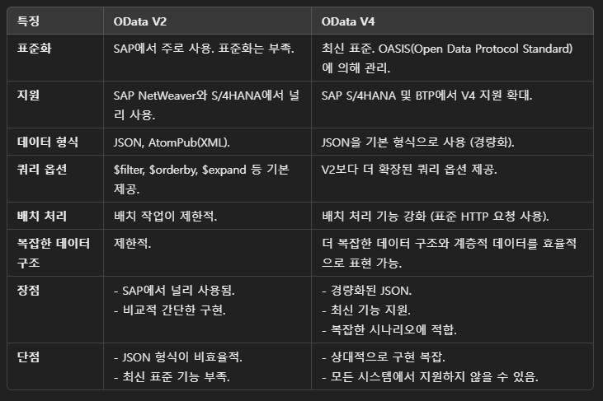
CDS의 구성 요소
※ Odata V2 vs V4 : 차이와 장단점

Slide 60
CDS의 구성 요소
7. Association
CDS에서 테이블 간 관계를 정의해 필요한 데이터 쉽게 참조
Composition : 강한 의존 관계
Association : 약한 의존 관계
※ Composition과 Association
Composition : 강한 의존 관계
종속 데이터 : 부모 엔터티가 삭제되면 자식 엔터티도 함께 삭제됨
트랜잭션 관리 : 부모와 자식 데이터가 하나의 트랜잭션으로 처리됨
Association : 약한 의존 관계
독립 데이터 : 엔터티가 서로 독립적이며, 한 엔터티가 삭제되어도 다른 엔터티는 영향 받지 않음
JOIN 기반 관계 : 데이터 조회 시 JOIN을 통해 관계를 표현함

Slide 61
CDS의 구성 요소
8. Annotations
CDS의 각 요소에 메타데이터를 추가해 기능 확장
구성 요소
UI 관련 : @UI, @EndUserText
비즈니스 로직 관련 : @ObjectModel, @AccessControl.authorizationCheck

Slide 62
CDS의 장점
비즈니스 로직과 데이터 모델의 분리 : 데이터베이스 테이블과 별도로 논리적인 데이터 모델을 정의해 유지보수성 높임
강력한 데이터 필터링과 계산 기능 : SQL 이상의 강력한 기능을 사용해 복잡한 데이터 구조를 쉽게 정의할 수 있음
UI 통합 : Fiori Elements와 같은 SAP UI와의 원활한 통합을 위해 어노테이션을 추가해 UI 요소를 직접 정의할 수 있음
OData 서비스와의 연동 : RAP 모델과 함께 사용해 OData 서비스를 자동으로 생성하고 외부 시스템과 쉽게 통합할 수 있음

Slide 63
RAP 개발 실습 코드 설명
Dictionary(Database Tables)
CDS(Core Data Services)
Behavior Definition
Tips
Service Definition
Service Binding

Slide 64
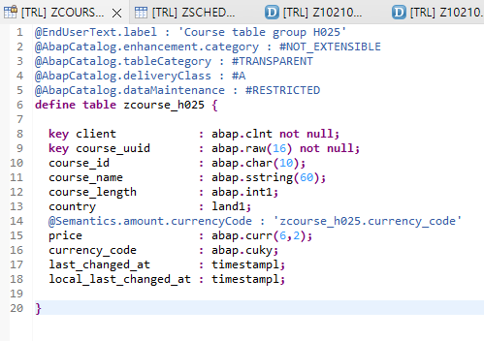
Database Tables
@EndUserText.label : ‘Course table group H025’
테이블에 대한 description
‘Course table group H025’
‘Course table group H025’ 레이블 제공
@AbapCatalog.enhancement.category : #NOT EXTENSIBLE
테이블이 확장 가능한지 여부 정의
#NOT EXTENSIBLE
해당 테이블은 다른 개발자가 구조를 확장할 수 없음
확장되지 않는 테이블이라 기본 정의된 필드만 사용 가능
데이터 모델의 안정성 유지, 의도치 않은 확장 방지 (주로 민감한 구조나 민감한 데이터 다루는 테이블에서 사용)

Slide 65
Database Tables
@AbapCatalog.tableCategory : #TRANSPARENT
테이블 유형 지정
#TRANSPARENT
실제 데이터베이스 레이어에 물리적으로 존재하는 테이블
어플리케이션 서버와 데이터베이스 간 일대일 매핑 구조
SAP 시스템에서 가장 흔히 사용되는 테이블 유형
@AbapCatalog.deliveryClass : #A
테이블의 전송 클래스 정의
전송 클래스는 데이터를 클라이언트 간 전송하는 방법과 수정 가능성을 제어함
#A
어플리케이션 데이터용으로 사용되는 클래스
고객이 수정 가능한 데이터
주로 운영 데이터나 마스터 데이터 저장

Slide 66
Database Tables
@AbapCatalog.dataMaintenance : #RESTRICTED
테이블 데이터를 수정하는 방법을 정의
#RESTRICTED
제한된 도구를 통해서만 데이터 유지보수가 가능
주로 데이터의 무결성을 보호하거나 권한 있는 사용자만 테이블 데이터를 수정하도록 제한하는 경우 사용
ex) 데이터 수정은 SAP 표준 유지보수 트랜잭션(EX: SM30) 에서만 가능하며, 개발자가 직접 테이블 데이터를 수정, 변경할 수 없음
SAP 트랜잭션 코드
특정 기능을 수행하기 위해 SAP 시스템에서 제공하는 작업 단위
SAP GUI에서 실행할 수 있는 고유한 단축 코드
관련 프로그램, 보고서 또는 어플리케이션에 직접 액세스함

Slide 67
Database Tables
@Semantics.amount.currencyCode : ‘zcourse_h025.currency_code’
어노테이션은 바로 아래에 선언된 필드 또는 엔티티에 적용됨
금액 필드(price)와 해당 통화 코드(currency_code) 필드 간 관계를 정의하는 메타데이터임을 명시해줌
UI5/Fiori에서 price를 표시할 때 currency_code가 자동으로 연결되어 출력됨 ex) UI에 100.00 USD 형태로 표시

Slide 68
Database Tables
abap.clnt
클라이언트 정보 저장하는 데이터 타입
다중 클라이언트 환경에서 데이터를 구분함
abap.raw(16)
고유 식별을 위한 UUID(16바이트 바이너리 데이터)
abap.int1
1바이트 정수 데이터 타입
land1
SAP 표준 데이터 타입
국가 코드(ISO 표준 2자리)

Slide 69
Database Tables
abap.curr(6,2)
화폐 금액 데이터 타입
금액(Amount)을 표현하기 위해 사용됨
최대 6자리(소수점 2자리 포함)
abap.cuky
가격의 통화 코드를 저장하는 데이터 타입
SAP 표준 화폐 코드 데이터 타입
timestampl
UTC 기준 타임스탬프를 표현하기 위한 데이터 타입
주로 날짜, 시간 정보 고도로 정확하게 저장할 때 사용

Slide 70
CDS(Core Data Services)
Data Definitions
RAP : Layered Data Model 사용 (Database Table → Interface View → Projection View → Behavior Definition)
Interface View : Database Table 기반으로 데이터를 추출하고, 이 데이터를 RAP의 Projection View나 비즈니스 로직에서 활용할 수 있음
Projection View : 기본 데이터 구조(Base View, Interface View)를 재사용해 부분적으로 필드나 데이터만 선택적으로 노출하거나 조작하기 위한 뷰
Consumption View : 최종 데이터를 UI 또는 OData 서비스에 노출하기 위한 뷰로, 사용자와 가장 가까운 계층에서 작동하며, 데이터를 직접 소비함
Behavior Definition : RAP에서 Business Entity의 Behavior을 정의(CRUD, Custom Logic, Draft 처리, Association 동작 관리, Authorization, Validation)

Slide 71
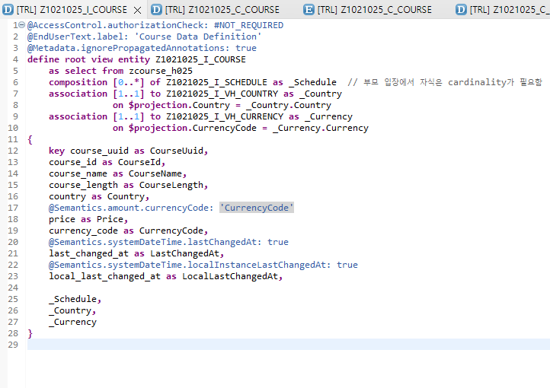
CDS(Core Data Services)
1) Data Definitions – Interface View
@AccessControl.authorizationCheck: #NOT_REQUIRED
RAP 어플리케이션에서 데이터 액세스 시, 권한 검사를 요구하지 않도록 설정
테스트나 기본 데이터 정의에서 주로 사용됨
실제 운영 환경 권장 사항은 #CHECK로 설정
@Metadata.ignorePropagatedAnnotations: true
상위 엔티티로부터 전달된 어노테이션 무시하도록 설정 → 부모 View로부터 물려받은 메타데이터나 설정이 하위 View에 적용되지 않도록 방지

Slide 72
CDS(Core Data Services)
1) Data Definitions – Interface View
@Semantics.systemDateTime.lastChangedAt: true
해당 필드가 데이터가 마지막으로 변경된 시간을 기록함
@Semantics.systemDateTime.localInstanceLastChangedAt: true
- 해당 필드가 로컬 시간대 기준 마지막 변경 시간을 기록함

Slide 73
CDS(Core Data Services)
1) Data Definitions – Interface View
Composition
부모-자식 관계를 정의하며, 자식 데이터를 부모와 함께 관리함
Association
두 엔티티 간의 관계를 정의함
Cardinality
특정 데이터 집합의 중복 수치
Composition에서는 필수, Association에서는 필수 아님
[0..*] : 0개 이상의 엔티티가 연결될 수 있음
[1..1] : 항상 하나의 엔티티끼리 연결됨
Composition, Association에서 정의한 후 엔티티에 필드로 포함시키는 것은 필수, 그 위치의 배치는 자유 → 일반적으로 맨 아래에 배치함

Slide 74
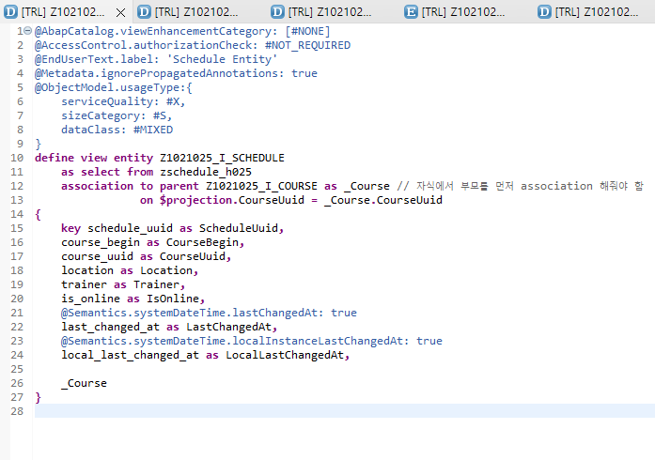
CDS(Core Data Services)
1) Data Definitions – Projection View
@ObjectModel.usageType
CDS View의 용도(Usage Type) 정의
serviceQuality: #X
엔티티가 서비스 제공용(Service Exposure)임을 나타냄
sizeCategory: #S
데이터 크기(Category Size)가 상대적으로 작음을 나타냄
dataClass: #MIXED
데이터 클래스가 마스터 데이터와 트랜잭션 데이터가 혼합된 구조임을 나타냄
Association
association to parent 구문을 통해 해당 엔티티가 자식 엔티티로써 부모 엔티티를 참조함을 나타냄

Slide 75
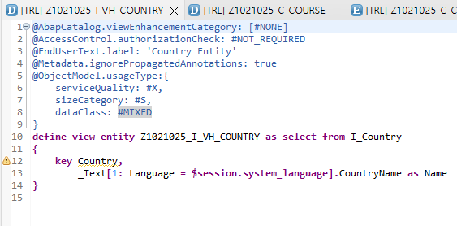
CDS(Core Data Services)
1) Data Definitions – Interface View(Value help)
값 도움말(Value Help) 엔티티로, SAP Fiori 또는 OData 서비스에서 직관적이고 동적인 국가 정보를 제공하기 위해 설계됨
_Text[1: Language = $session.system_language].CountryName
1: 은 최대 하나의 결과만 반환한다는 뜻
I_Country에 정의된 다국어 텍스트 관리 엔티티와의 Association
[1: Language = $session.system_language]
사용자 세션 언어를 기준으로 텍스트 필터링 ex) 사용자가 세션 언어를 KO(한국어)로 설정하면 한국어로 된 국가 이름 반환

Slide 76
CDS(Core Data Services)
1) Data Definitions – Consumption View
Root View
데이터 소비의 진입점
OData 서비스 Fiori Elements, 외부 어플리케이션같은 소비 계층에서 데이터를 가져오는 진입점
모든 데이터 소비는 Root View를 통해 이루어짐
Behavior와 연결
Root View는 SAP RAP에서 Behavior Definition과 연결되어 CRUD 작업과 추가적인 비즈니스 로직을 처리함 ex) 데이터 생성, 삭제 시 Root View가 필요
OData 서비스 생성
SAP Gateway에서 OData 서비스를 생성하려면 Root View로 정의된 CDS 엔티티가 필요함
OData 서비스의 엔티티 세트는 Root View에서 정의된 데이터 구조를 기반으로 생성됨
데이터 계층의 최상의 정의
Root View는 데이터 모델 계층에서 최상위에 위치하며, 다른 엔티티와의 관계(Composition, Association)를 통해 하위 데이터를 관리함

Slide 77
CDS(Core Data Services)
1) Data Definitions – Root View와 Consumption View의 차이점
특징 | Root View | Consumption View
주요 목적 | 최종 데이터 소비 계층에 데이터를 직접 노출 | 데이터를 가공하거나 최종 노출에 준비
root 키워드 | 필수(define root view entity) | 사용되지 않음
Behavior 연계 | Behavior Definition과 직접 연결 가능 | Behavior와 직접 연결되지 않음
OData 서비스 노출 | OData 엔티티 세트(Entity Set)로 직접 노출 | Root View를 통해 간접적으로 노출
사용 위치 | 최종 데이터 소비(UI 또는 OData) | Root View 또는 다른 Consumption View에서 활용
Root View는 최종적으로 데이터를 소비하는 계층(UI 또는 OData)에서 사용되도록 설계된 특수한 Consumption View로, 항상 Consumption View에서 선언됨

Slide 78
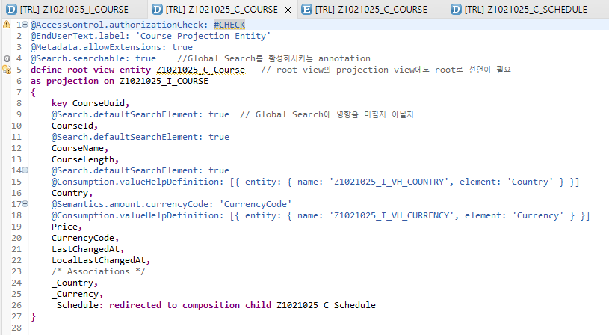
CDS(Core Data Services)
1) Data Definitions – Consumption View
@Search.searchable: true
Global Search 기능을 활성화함
SAP Fiori의 검색 필드에서 데이터를 검색할 수 있도록 지원함
define root view entity Z1021025_C_Course
Root View의 Projection View도 Root View로 선언해야 함
as projection on Z1021025_I_COURSE
Z1021025_I_COURSE Interface View를 기반으로 정의됨
필요한 필드만 선택하거나 가공하여 최종 데이터를 제공함 → Projection View로써의 역할

Slide 79
CDS(Core Data Services)
1) Data Definitions – Consumption View
@Search.defaultSearchElement: true
필드가 Global Search에서 검색 가능한 필드로 설정됨
@Consumption.valueHelpDefinition: [{ entity: { name: 'Z1021025_I_VH_COUNTRY', element: 'Country' } }]
값 도움말(Value Help)을 제공하여 사용자가 국가를 선택할 수 있도록 설정

Slide 80
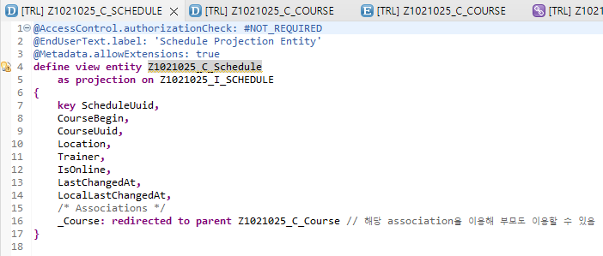
CDS(Core Data Services)
1) Data Definitions – Consumption View
redirected to composition child Z1021025_C_Schedule
부모-자식 관계를 명시하며, 자식 데이터 참조 가능
redirected to parent Z1021025_C_Course
부모-자식 관계를 명시하며, 자식 데이터 참조 가능

Slide 81
CDS(Core Data Services)
2) Metadata Extensions
Metadata Extension의 주요 목적
Fiori UI를 위한 사용자 경험 설정
화면 구성 : 테이블, 폼, 검색 필드 등 UI 요소 구성
필드 속성 정의 : 숨김, 필수, 순서, 레이블 등
OData 서비스 확장
OData 서비스의 메타데이터에 추가 정보를 포함 ex) 필드 레이블, 필터 옵션 등
비즈니스 의미 부여
Semantics 설정을 통해 필드의 비즈니스 의미 정의 ex) 금액과 통화의 매핑
검색 및 정렬
Global Search, 기본 정렬 방식 설정
값 도움말(Value Help)
특정 필드에서 사용 가능한 값을 선택할 수 있도록 설정

Slide 82
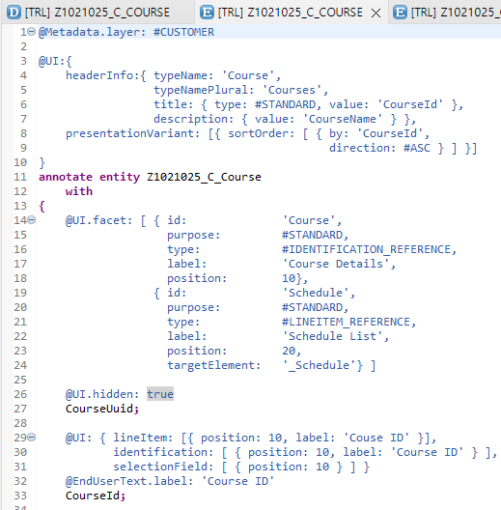
CDS(Core Data Services)
2) Metadata Extensions
@Metadata.layer: #CUSTOMER
해당 어노테이션 파일이 고객(CUSTOMER)에 의해 정의되었음
SAP 표준 코드(#CORE)와 구분되며, 고객이 만든 사용자 정의 확장으로 처리됨
@UI
UI 요소별 설정
UI의 헤더의 구성요소(단수/복수 명칭, 헤더 제목, 헤더 부제목)
정렬 방식(presentationVariant)
UI Facet(Fiori 화면에 표시되는 섹션 또는 탭)
숨김(hidden)
행 데이터(lineItem)
세부 정보(identification)
필터 또는 검색 필드(selectionField)

Slide 83
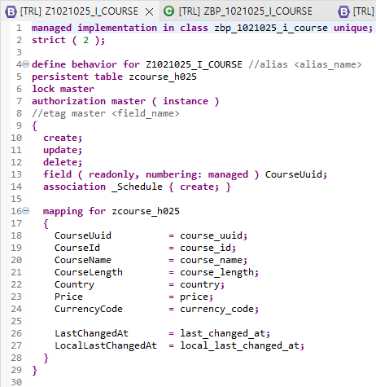
Behavior Definition
데이터를 관리하는 방식, 권한, 연관성, 데이터의 생성, 업데이트, 삭제 동작 등을 정의하는 Behavior
managed implementation in class zbp_1021025_i_course
해당 엔터티는 Managed Scenario를 사용하겠다는 선언
CRUD 기본 동작을 프레임워크에서 자동으로 처리함
명시된 ABAP 클래스가 Behavior Definition의 구현체
개발자는 오직 비즈니스 로직, 추가적인 커스터마이징이 필요할 때만 해당 클래스에서 세부 로직을 구현함 ex) 검증, 추가 데이터 처리 등

Slide 84
Behavior Definition
unique
Behavior Definition이 특정 인스턴스를 고유하게 식별할 수 있음을 보장함 ex) Primary Key 필드를 통해 엔터티의 각 레코드가 구분됨
strict(2);
엄격한 RAP 코딩 규칙을 따르도록 지정함(높은 엄격도)
잘못된 동작이 발생할 가능성을 최소화함
persistent table
엔터티가 데이터를 저장하는 물리적 테이블

Slide 85
Behavior Definition
lock master → 동시성 제어
엔터티가 데이터 잠금을 위한 마스터 잠금 정책을 따름
데이터를 수정/삭제하는 동안 다른 사용자의 데이터 접근을 차단함
authorization master(instance) → 권한 관리
마스터 엔터티 수준에서 인스턴스 단위로 권한 관리를 설정함
사용자가 데이터 읽기, 쓰기, 삭제를 수행할 권한이 있는지 확인함
create, update, delete
Field ( readonly, numbering: managed ) CourseUuid;
해당 필드는 읽기 전용임
CourseUuid 필드 값은 프레임워크에서 자동으로 생성됨 ex) UUID 생성

Slide 86
Behavior Definition
association _Schedule {create;}
Course 엔터티 생성시 연관된 _Scehdule 엔터티도 함께 생성할 수 있음
mapping for
Behavior Definition과 실제 데이터베이스 테이블 필드를 매핑함

Slide 87
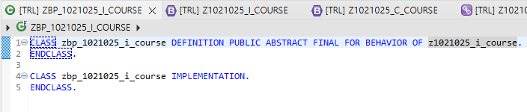
Behavior Definition
Managed Implementation 클래스
ABAP 클래스
Behavior Definition의 Managed Scenario의 기본 동작에 해당하는 CRUD 외 추가 로직 필요시 클래스 내부에 메서드 구현
PUBLIC
해당 클래스는 공개적으로 접근할 수 있음
Behavior Definition에 의해 사용될 수 있도록 설정됨
ABSTRACT
해당 클래스는 인스턴스화될 수 없음(즉, 직접 객체로 생성할 수 없음)
Behavior Implementation 클래스는 Behavior Definition 동작을 구현하는 데 사용되므로 보통 추상 클래스로 정의됨

Slide 88
Behavior Definition
FINAL
해당 클래스는 상속할 수 없음
Behavior Implementation 클래스는 상속 계층을 만들지 않는 것이 일반적임
FOR BEHAVIOR OF
해당 클래스가 Behavior Definition의 동작(Behavior)을 구현하기 위한 클래스임을 명시함
CLASS zbp_1021025_i_course IMPLEMENTATION. ENDCLASS.
클래스 구현체

Slide 89
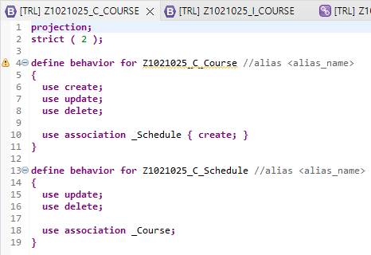
Behavior Definition
projection
Behavior Projection 선언
특정 시나리오에서 데이터를 노출하거나 동작을 제한할 때 사용됨 ex) 기본 엔터티(Z1021025_C_Course, Z1021025_C_Schedule)의 전체 기능 중 일부만 OData나 UI에 노출하고 싶을 때 사용됨
use create, use update, use delete
use는 RAP의 Projection 단계에서 특정 동작을 노출하기 위해 사용됨
use association _Schedule { create; }
Z1021025_C_Course는 _Schedule이라는 자식 엔터티와 관계를 가지고 있음
부모 엔터티에서 자식 엔터티를 생성할 수 있음을 나타냄

Slide 90
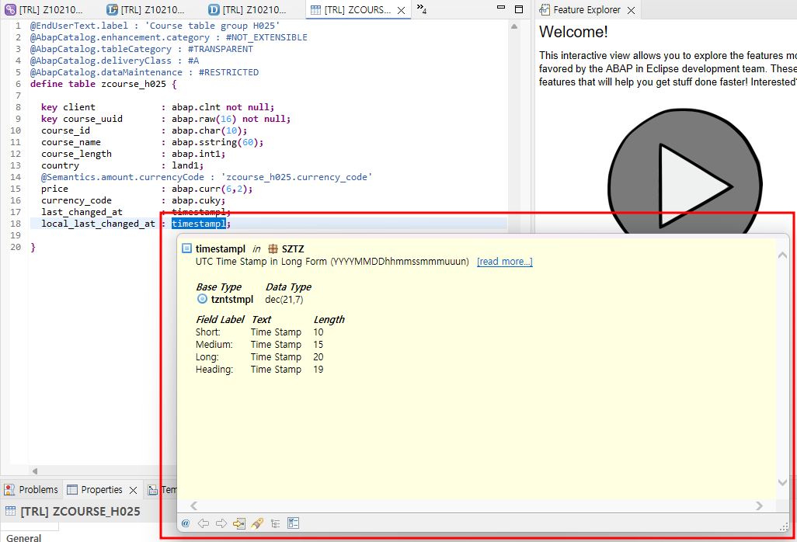
Tips
Tooltip
선택한 변수, 메서드, 클래스, 인터페이스 등 코드 요소에 대한 상세 정보를 tooltip 창으로 볼 수 있음
별도 검색 없이 필요한 정보를 빠르게 확인할 수 있음
상단 Edit → Show Tooltip Description 혹은 F2

Slide 91
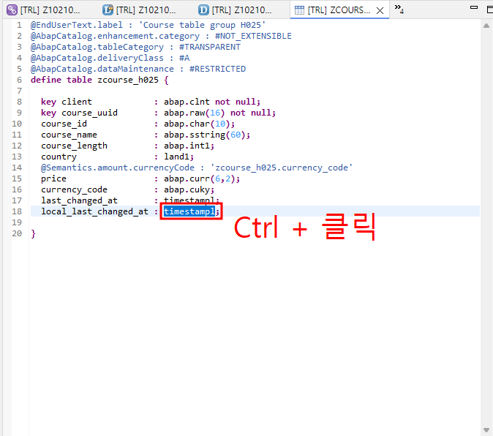
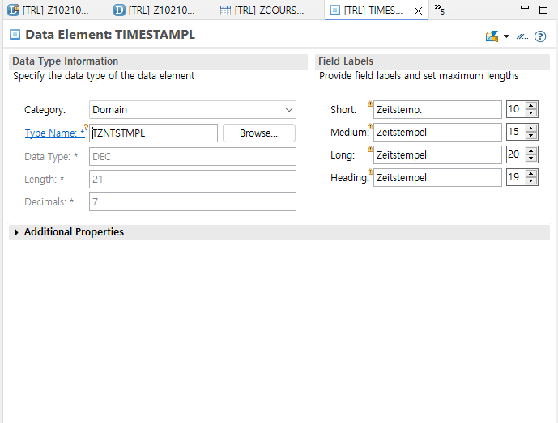
Tips
Jump to Definition
Tooltip에서 확인한 정보를 기반으로 해당 메서드나 클래스 정의로 이동
Ctrl + 메서드나 클래스 클릭

Slide 92
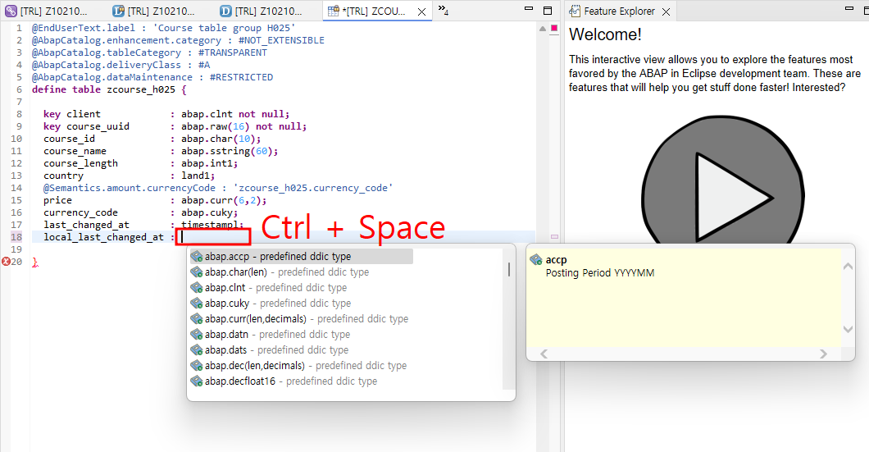
Tips
Content Assist
메서드나 클래스의 사용법을 자동 완성과 함께 tooltip으로 확인
Ctrl + Space

Slide 93
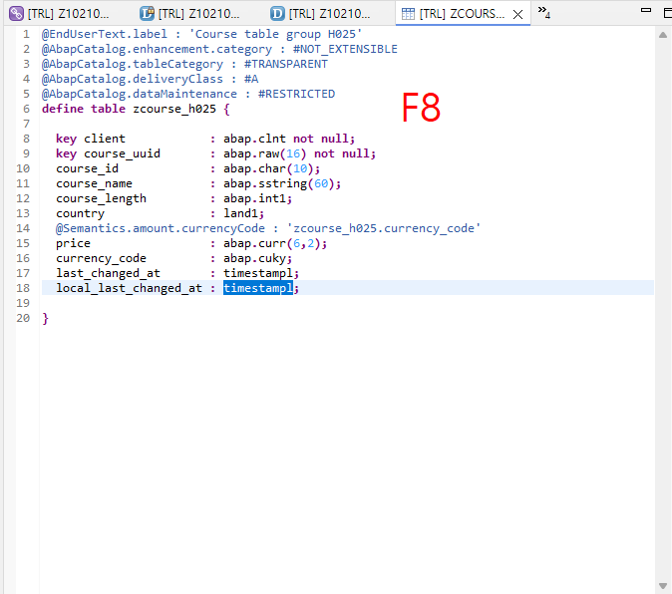

Tips
Data Preview
실행 중인 어플리케이션의 데이터를 실시간으로 확인하거나 디버깅할 수 있는 기능
주로 데이터 바인딩 또는 RESTful API 응답 데이터를 화면에서 미리보기 할 때 사용
Database table 혹은 data definition에서 F8

Slide 94

Service Definition
OData 서비스에 데이터를 노출하기 위해 작성된 정의
클라이언트는 Service Definition을 통해 데이터에 접근하고 동작을 수행함
define service
새로운 OData 서비스를 정의하는 키워드
서비스는 RAP에서 정의된 Behavior Definition과 Projection을 기반으로 엔터티를 노출함
Z1021025_SRV_Course
서비스의 이름
서비스 URI에서 식별자로 사용됨 ex) /Z1021025_SRV_Course/Course, /Z1021025_SRV_Course/Schedule
expose
특정 엔터티를 alias에 해당하는 별칭으로 OData 서비스에 노출함

Slide 95

Service Binding
SAP RAP에서 정의된 서비스를 클라이언트와 연결하기 위한 설정 화면
Binding Type: OData V2 – UI
OData V2 기반 클라이언트(SAP UI5, Fiori)에서 사용할 수 있도록 서비스를 노출함
API State: Not Released
서비스가 개발 중이거나 테스트 중일 때 Not Released, 실제 클라이언트가 접근할 수 없음
Trial 계정의 경우 API Release 불가
Service Definition: Z1021025_SRV_Course

Slide 96
Service Binding
Local Service Endpoint: Published
서비스가 “Published” 상태로 설정되어 있으며, 개발 및 테스트 환경에서 접근 가능함
“Unpublished” 상태로 변경하면 클라이언트가 더 이상 해당 서비스에 접근할 수 없음
Service URL: /sap/opu/odata/sap/Z1021025_BIND_COURSE
클라이언트가 서비스에 접근할 때 사용하는 기본 엔드포인트
Entity Set and Association
Preview 버튼을 통해 Service Definition으로 생성된 Odata 서비스의 데이터 구조를 미리 확인할 수 있음
Create Fiori Project 버튼을 통해 SAP Fiori Elements 기반 어플리케이션을 자동으로 생성할 수 있음 → 외부 IDE와 연동 설정 후 생성 가능(SAP Business Application Studio, Visual Studio Code)

Slide 97
Q&A
RAP Managed/Unmanaged Q : RAP에서 Managed/Unmanaged 모델은 특정 CDS entity(view) 에서만 적용되나요, 아니면 전체 CDS entity(view) 에 적용되나요? A : RAP 개발에서는 한 프로젝트 안에서 Managed와 Unmanaged를 혼합하여 사용할 수 있습니다. 즉, RAP에서 Managed/Unmanaged 모델은 특정 CDS entity(view) 단위로 적용됩니다.

